Slide 1
과목_학년학기_단원 | suh_p_0302_03
차시명 | 08 융합 연구소(원을 이용한 디자인)
파일명 | suh_p_0302_03_0008
검토 | 담당
수학팀 | 김윤희
문서 HISTORY
번호 | 버전 | 문서 작성일 | 내용 비고 | 작성자 (내선번호) | 검토자
1 | V 1.0 | 2022.06.04 | 문서 발생 | 유청훈
2 | V 1.0 | 2022.06.23 | 1차 검토 |  | 김윤희
3 | V 2.0 | 2022.06.27 | 2차 검토 |  | 김예림
4 | V 3.0 | 2022.06.27 | 문서 수정 | 김윤희
5
6
7
8
9
10
11

Slide 2
학습 단계 | 자료명 |  | 프레임 수 | 교과서 정보 | 파일명 | 자료 형태
도입 | 학습 목표 | 이번 시간에 배울 내용 | 1 |  | suh_p_0302_03_0008_101_1.html | Html5
전개 | 활동 | [활동 1] 드론을 이용한 미래 기술 알아보기 | 1 | 수학 74~75쪽 | suh_p_0302_03_0008_201_1.html | Html5
전개 | 활동 | [활동 2] 원을 이용한 디자인하기 | 1 | 수학 74~75쪽 | suh_p_0302_03_0008_202_1.html | Html5
전개 | 활동 | [활동 3] 자신의 작품 발표하기 | 1 | 수학 74~75쪽 | suh_p_0302_03_0008_203_1.html | Html5
정리 | 차시 예고 | 다음 시간에 배울 내용 | 1 |  | suh_p_0302_03_0008_301_1.html | Html5
평가 | 칭찬 하기 | 우리 반 친구 칭찬하기 | 1 |  | suh_p_0302_03_0008_401_1.html | Html5
평가 | 도전 퀴즈 | [도전 퀴즈] 고양이의 쥐 잡기 | 1 |  | suh_p_0302_03_0008_501_1.html | Html5
총 프레임 수 |  |  | 7

Slide 3

3-2
3. 원
suh_p_0302_03_0008_101_1
08 융합 연구소(원을 이용한 디자인)
Θ Description & Function
#1
[이번 시간에 배울 내용]
준비물 클릭 시 박스 나타남. 엑스 버튼으로 닫기.
1
이번 시간에는 무엇을 배울까요?
여러 가지 원을 그려 나만의 디자인을 할 수 있습니다.
컴퍼스, 색연필
#2

Slide 4
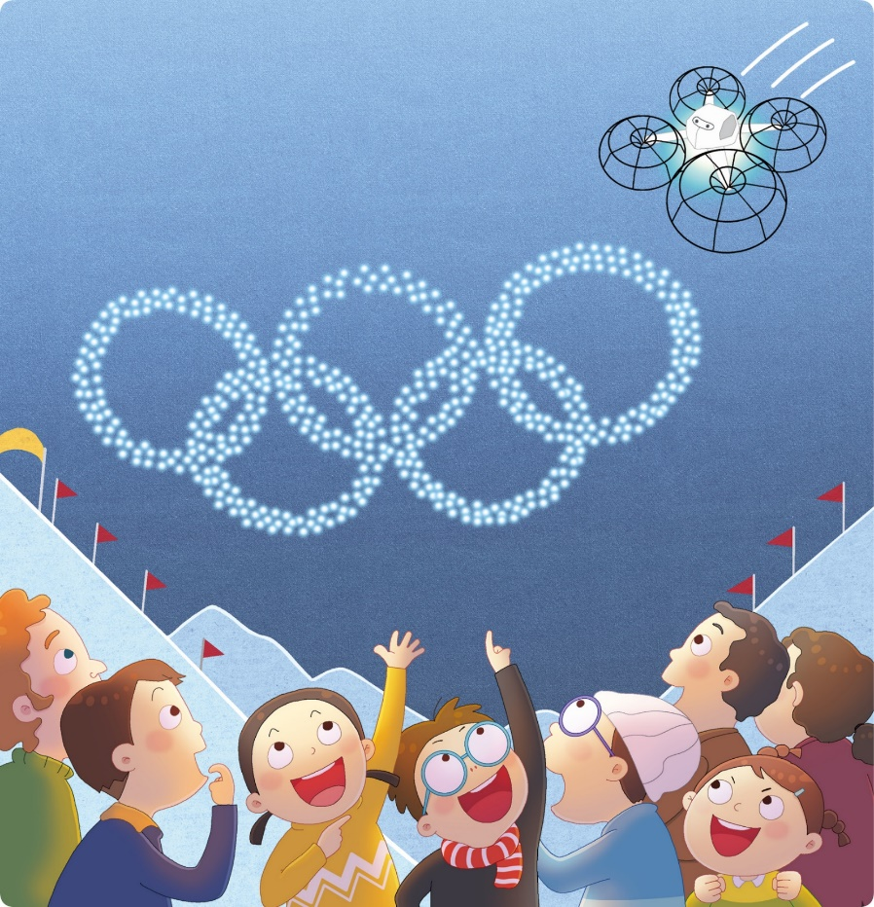
3-2
3. 원
suh_p_0302_03_0008_201_1
08 융합 연구소(원을 이용한 디자인)
Θ Description & Function
드론으로 만든 모양의 특징을 이야기해 봅시다.
탭 이벤트
#1
물음 1
이야기
물음 1
물음 2
2018년 우리나라의 강원도 평창군에서 열린 동계 올림픽에서 연출된 장면입니다. 우리나라는 올림픽의 상징이 오륜 마크를 드론으로 표현하여 전 세계 사람들의 감탄을 불러일으켰습니다.
삽화 파일명 | img_01.jpg 수학 3-2 지도서\app\resource\contents\lesson03\ops\lesson03\images\mm_32_3_07_01_01

Slide 5



3-2
3. 원
suh_p_0302_03_0008_201_1
08 융합 연구소(원을 이용한 디자인)
Θ Description & Function
드론으로 만든 모양의 특징을 이야기해 봅시다.
답 칸 클릭하면 답 나타남. 정답 확인 버튼은 정답 가리기로 토글 됨.
물음 1
이야기
물음 1
물음 2
드론으로 만든 모양의 특징을 이야기해 보세요.
원이 5개 겹쳐져 있습니다.
#1

Slide 6

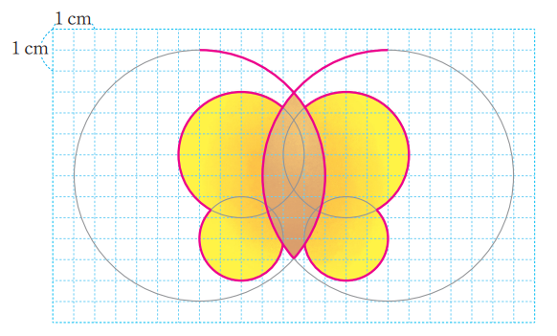



3-2
3. 원
suh_p_0302_03_0008_202_1
08 융합 연구소(원을 이용한 디자인)
Θ Description & Function
그림을 보고 원을 이용한 나만의 디자인을 해 봅시다.
탭 이벤트
하단 이너탭
꾸러미 11
1 cm
#1
문제
1 cm
계획
실행
반성
#2
삽화 파일명 | img_01.png 수학 3-2 지도서\app\resource\contents\lesson03\ops\lesson03\images\mm_32_3_07_02_01

Slide 7


3-2
3. 원
suh_p_0302_03_0008_202_1
08 융합 연구소(원을 이용한 디자인)
Θ Description & Function
그림을 보고 원을 이용한 나만의 디자인을 해 봅시다.
답 칸 클릭하면 답 나타남. 정답 확인 버튼은 정답 가리기로 토글 됨.
꾸러미 11
주어진 그림은 어떤 도형을 이용하여 그렸나요?
문제
원을 이용하였습니다.
계획
원을 이용하여 무엇을 그렸나요?
실행
나비입니다.
반성
나비를 그리기 위해 그린 원은 몇 개인가요?
6개입니다.
#1

Slide 8

3-2
3. 원
suh_p_0302_03_0008_202_1
08 융합 연구소(원을 이용한 디자인)
Θ Description & Function
그림을 보고 원을 이용한 나만의 디자인을 해 봅시다.
답 칸 클릭하면 답 나타남. 정답 확인 버튼은 정답 가리기로 토글 됨.
하단 이너탭
꾸러미 11
를 보고 내가 그리고 싶은 것을 정해 보세요.
문제
개미 코끼리 곰 돌고래 생쥐 물고기
계획
실행
어떤 도형을 이용하여 디자인하나요?
반성
원을 이용하여 디자인 합니다.
#1
#2

Slide 9


3-2
3. 원
suh_p_0302_03_0008_202_1
08 융합 연구소(원을 이용한 디자인)
Θ Description & Function
그림을 보고 원을 이용한 나만의 디자인을 해 봅시다.
천재교과서 캐릭터 사용. 캐릭터 클릭하면 캐릭터는 좌측으로 이동하고 우측에 말풍선 나타나며 내레이션 나옴. (다음 슬라이드)
꾸러미 11
어떻게 해결할 수 있는지 연습장에 그려 보세요.
문제
계획
실행
반성
#1

Slide 10
3-2
3. 원
suh_p_0302_03_0008_202_1
08 융합 연구소(원을 이용한 디자인)
Θ Description & Function
그림을 보고 원을 이용한 나만의 디자인을 해 봅시다.
<말줄임표 버튼 클릭 시 나타나는 화면>
꾸러미 11
캐릭터를 클릭하면 캐릭터는 좌측으로 이동하고 우측에에 말풍선이 나타나고 내레이션이 나옴.
내레이션: 재클릭 시 말풍선이 사라지고 내레이션 멈춤.
어떻게 해결할 수 있는지 연습장에 그려 보세요.
문제
계획
#1~2
실행
suh_p_0302_03_0008_202_1
내레이션: 론 캐릭터(남)
먼저 컴퍼스를 이용하지 않고, 원을 이용하여 어떻게 그릴지 계획해 보자.
먼저 컴퍼스를 이용하지 않고, 원을 이용하여 어떻게 그릴지 계획해 보자.
반성

Slide 11





3-2
3. 원
suh_p_0302_03_0008_202_1
08 융합 연구소(원을 이용한 디자인)
Θ Description & Function
그림을 보고 원을 이용한 나만의 디자인을 해 봅시다.
손가락 버튼 클릭하면 예 약물과 파란색 선 그림이 나타남. 손가락 버튼 깜박거리는 효과 있음. 첫 진입화면 참고.
정답 확인 클릭하면 파란색 선 나타남. 정답 확인 버튼은 정답 가리기로 토글 됨.
반지름이 모눈종이 4칸인 원 2개, 반지름이 모눈종이 2칸인 원 2개, 반지름이 모눈종이 0.5칸인 원 3개로 그림 그려짐. 실제 그림에서는 겹치는 선 부분은 제외해주세요. 하단 이미지 참고.
꾸러미 11
자신이 생각한 방법으로 모눈종이에 디자인해 보세요.
문제
계획
#3
실행
반성
#1
#2
삽화 파일명 | bg_grid.png 수학 3-2 지도서\app\resource\contents\lesson03\ops\common\images\bg
삽화 파일명 | 발주 | suh_p_0302_03_0008_202_1_1

Slide 12

3-2
3. 원
suh_p_0302_03_0008_202_1
08 융합 연구소(원을 이용한 디자인)
Θ Description & Function
그림을 보고 원을 이용한 나만의 디자인을 해 봅시다.
답 칸 클릭하면 답 나타남. 정답 확인 버튼은 정답 가리기로 토글 됨.
꾸러미 11
처음에 연습장에 그린 원의 개수와 실제 디자인하면서 사용한 원의 개수가 같았나요?
문제
계획
아니요.
실행
그린 디자인을 수정한다면 어떻게 수정할지 정해 수정해 보세요.
반성
자신이 디자인한 그림을
수정해 보자!
#1

Slide 13


3-2
3. 원
suh_p_0302_03_0008_203_1
08 융합 연구소(원을 이용한 디자인)
Θ Description & Function
원으로 디자인한 작품을 친구들에게 설명해 봅시다.
풀 팝업창 (다음 슬라이드)
천재교과서 캐릭터 사용. 캐릭터 클릭하면 캐릭터는 좌측으로 이동하고 우측에 말풍선 나타나며 내레이션 나옴. (다음 슬라이드)
#1
#2

Slide 14

3-2
3. 원
suh_p_0302_03_0008_203_1
08 융합 연구소(원을 이용한 디자인)
Θ Description & Function
<그림 보기 클릭하면 나타나는 화면>
11번 슬라이드의 예시 그림을 모눈종이와 예 약물과 함께 넣어주세요.
#1
삽화 파일명 | bg_grid.png 수학 3-2 지도서\app\resource\contents\lesson03\ops\common\images\bg
삽화 파일명 | 발주 | suh_p_0302_03_0008_202_1_1

Slide 15
3-2
3. 원
suh_p_0302_03_0008_203_1
08 융합 연구소(원을 이용한 디자인)
Θ Description & Function
원으로 디자인한 작품을 친구들에게 설명해 봅시다.
<말줄임표 버튼 클릭 시 나타나는 화면>
캐릭터를 클릭하면 캐릭터는 좌측으로 이동하고 우측에에 말풍선이 나타나고 내레이션이 나옴.
내레이션: 재클릭 시 말풍선이 사라지고 내레이션 멈춤.
#1
#2
나는 원을 이용하여 생쥐를
디자인했어. 반지름이 모눈 4칸인
원 2개와 모눈 2칸인 원 2개,
그리고 모눈 0.5칸인 원 3개를
이용해서 그림을 그렸어.
suh_p_0302_03_0008_203_1
내레이션: 미미 캐릭터(여)
나는 원을 이용하여 생쥐를 디자인했어. 반지름이 모눈 4칸인 원 2개와 모눈 2칸인 원 2개, 그리고 모눈 0.5칸인 원 3개를 이용해서 그림을 그렸어.

Slide 16


3-2
3. 원
suh_p_0302_03_0008_301_1
08 융합 연구소(원을 이용한 디자인)
Θ Description & Function
#1
[다음 시간에 배울 내용]
준비물 클릭하면 박스 나타남. 엑스 버튼으로 닫기.
1
다음 시간에는 무엇을 배울까요?
4. 분수
76~77쪽
55쪽
바둑돌
#2

Slide 17
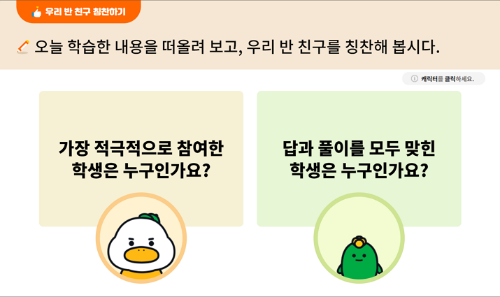
3-2
3. 원
suh_p_0302_03_0008_401_1
08 융합 연구소(원을 이용한 디자인)
Θ Description & Function
#1
[우리 반 친구 칭찬하기]
https://cdata2.tsherpa.co.kr/tsherpa/multimedia/Flash/2022/curri/index.html?flashxmlnum=yuni4856&classno=E-curri03-math-P_2022/31/suh_p_0301_01_0010/suh_p_0301_01_0010_401_1.html&id=1440479&classa=1
같은 형태로 개발
2. 텍스트 수정 있음.
#2
가장 창의적으로 작품을
만든 학생은 누구인가요?

Slide 18
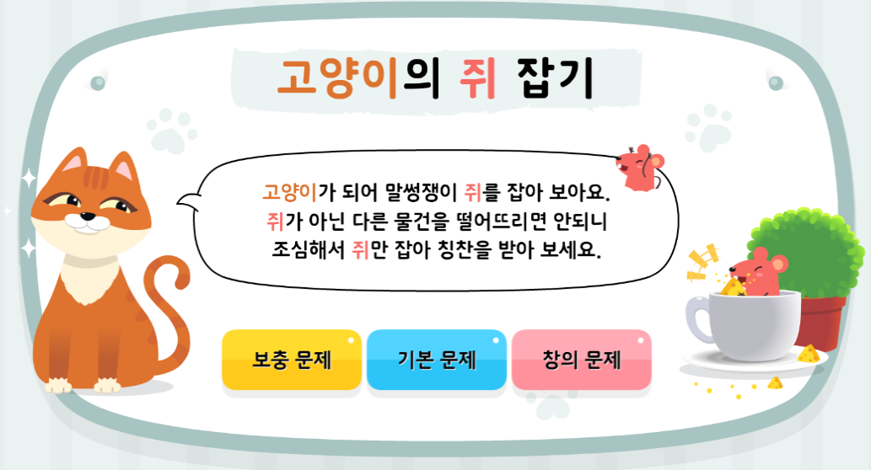
3-2
3. 원
suh_p_0302_03_0008_501_1
08 융합 연구소(원을 이용한 디자인)
Θ Description & Function
[도전 퀴즈]
기존 개발물 내용 및 기능 그대로 사용함.
수학 3-2 지도서
\app\resource\contents\lesson03\ops\lesson03\mm_32_3_07_04_01.html
#1

